Slide 1
Fortranプリプロセッサの開発と 球MHDシミュレーション
CS52 シミュレーション技法研究室
188x218x 細山田真也
指導教員 陰山 聡教授
修論公聴会 2020年2月１３日
Notes:
Fortranプリプロセッサの開発と球MHDシミュレーションと題しまして、cs52の細山田が発表します。

Slide 2
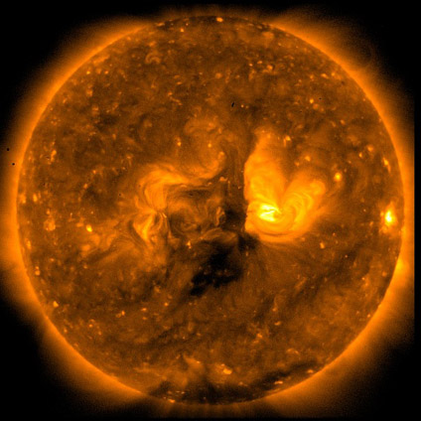
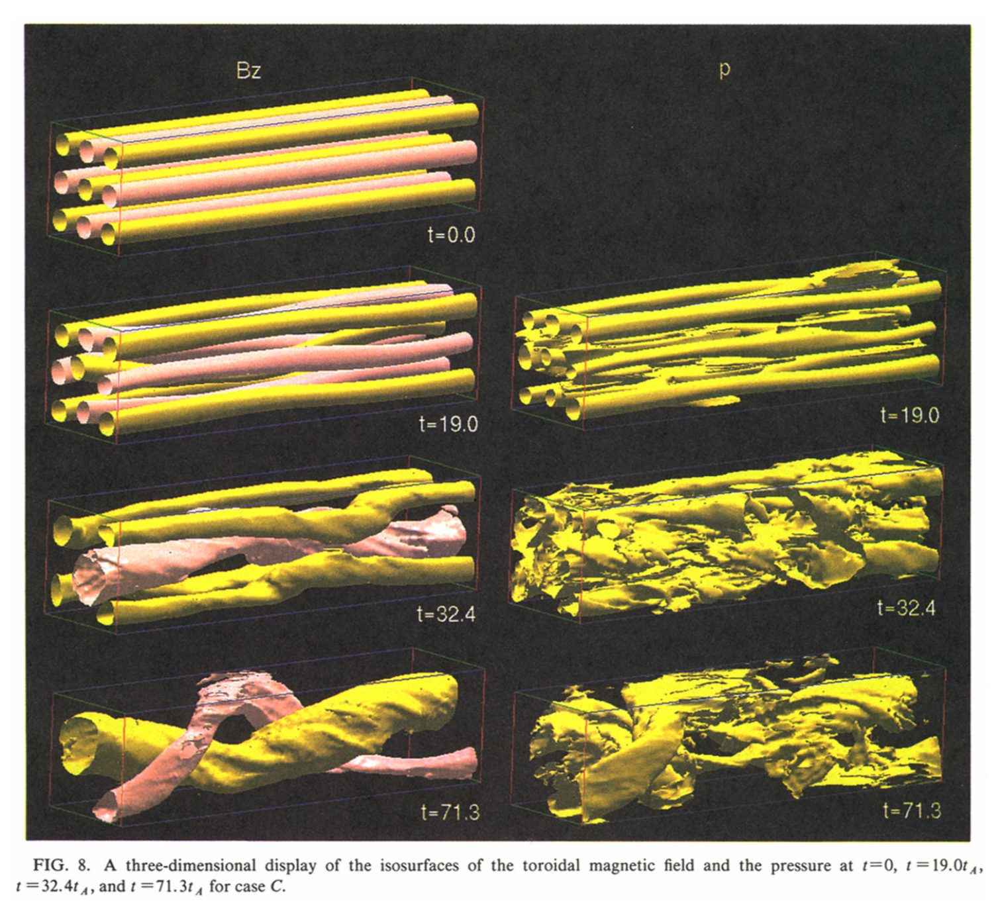
研究背景と目的
研究背景
MHD流体の基礎物理の解明
→ 緩和現象
http://spaceinfo.jaxa.jp/ja/sun.html
電気伝導性流体 （例：太陽プラズマ、液体鉄）
MHD（MagnetoHydro Dynamics：磁気流体力学）に従う
緩和現象
高エネルギー
エネルギー
低エネルギー
時間
Shao-ping Zhu, Ritoku Horiuchi, Tetsuya Sato, Non-Taylor magnetohydrodynamic self-organization
Notes:
まず研究背景としまして、MHD流体の基礎物理過程の解明についてこれまで多くの研究がされてきました。MHD流体とは電気伝導性流体のことで、例として太陽プラズマや液体鉄などが挙げられます。
そしてMHD流体の中でも流れを伴う緩和現象については未解明な点が数多く残されています。緩和現象とは系が高エネルギーの状態から低エネルギーの状態に落ち着くことを言います。本研究ではこの緩和現象を対象にしました。
ーーー
MHD流体とは
地球や太陽の活動を理解するために不可欠
流れを伴う緩和現象、未解明
緩和現象とは

Slide 3
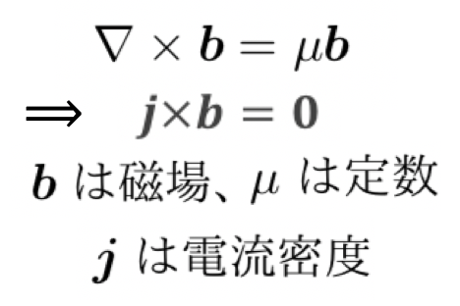
研究背景と目的
先行研究
J.B.Taylor：Taylor理論を提唱(1974)。緩和後は力がどこにもかからない状態（force-free状態）になる。
→ 緩和状態で流れがないものと仮定
→ 一般的に緩和状態で流れはある
→ Talor理論＝特殊なMHD緩和理論
Notes:
本研究の先行研究として、J.B.TaylorがTaylor理論を提唱しました。Taylor理論とは緩和後はどこにも力が働かないforce-free状態になるということを示した理論です。
しかし、Taylor理論では緩和状態において流れがないものと仮定していますが、一般的に緩和状態で流れはあります。よってTaylor理論は特殊なMHD緩和理論と言えます。
ーーー
領域内のローレンツ力がゼロ

Slide 4
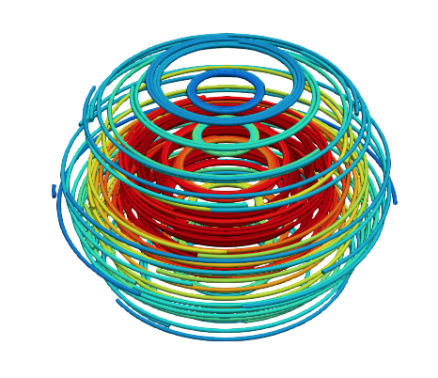
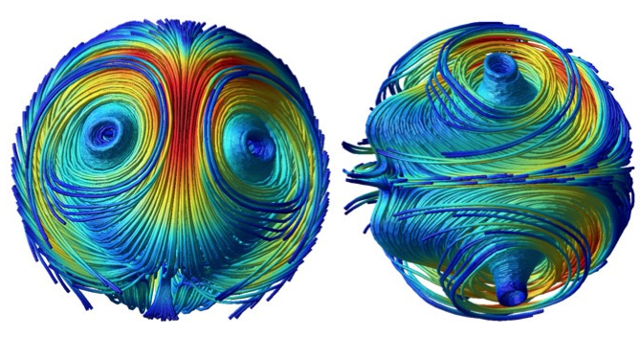
研究背景と目的
研究目的
単位球内部でのMHDシミュレーション
→ 流れを妨げない球ジオメトリ
初期磁場の形状：リング状（緯度モード=1、経度モード=0） → 先行研究（Yamamotoら）
初期磁場の形状：より複雑な構造 → 本研究
Kohei Yamamoto, Akira Kageyama, MHD Relaxation with Flow in a Sphere
Notes:
そこで本研究では流れがある緩和理論を構築することを目的にしました。そのために流れを妨げない球状のジオメトリを考えます。シミュレーションでは球の半径を１にしています。
当研究室での先行研究として山本らが初期磁場の形状を緯度方向のモードが１、経度方向のモードが０の単純なリング状としてシミュレーションを行いました。
その結果、こちら（右上）のような正方形上に渦ができる緩和構造を発見しました。
本研究ではより複雑な構造の磁場を初期条件とします。

Slide 5
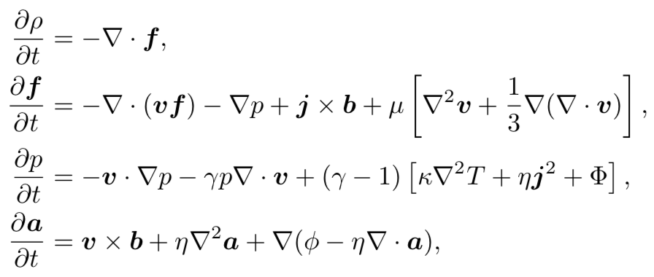
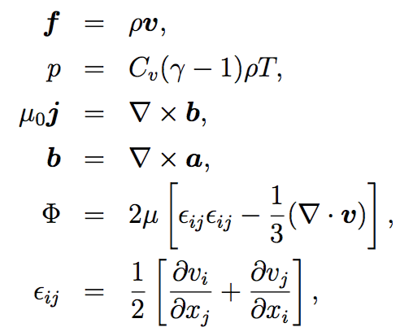
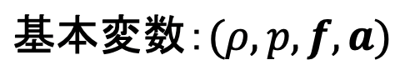
シミュレーションモデルと実装
MHD方程式
質量密度
速度場
比熱比
温度
定積比熱
磁場
磁場のベクトルポテンシャル
境界条件：粘着、完全導体、断熱
粘性係数
Notes:
そこで、シミュレーションのモデルとしてMHD方程式を考えます。MHD方程式とはMHD流体が従う微分方程式のことで、上から順に質量保存則、運動方程式、圧力の式、磁場の誘導方程式と呼ばれています。
境界条件として、本研究では粘着的で完全導体、断熱を設定しました。
ーーー
式 (1) は質量保存則、式 (2) は運動方程式、式 (3) は圧力の式、式 (4) は磁場の誘導方程式と呼ばれる。

Slide 6
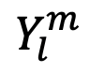
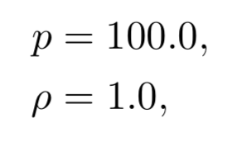
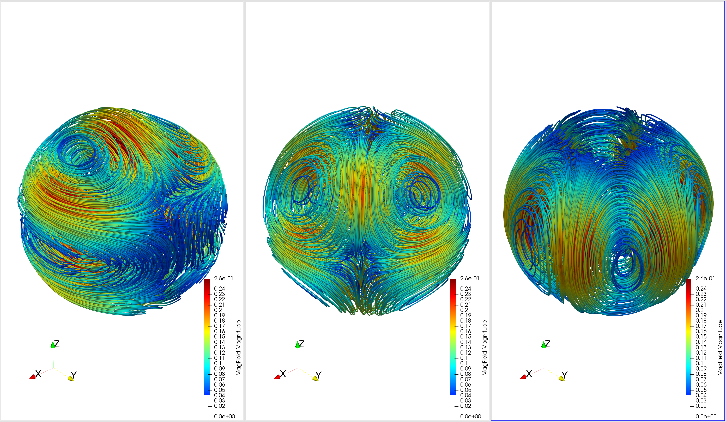
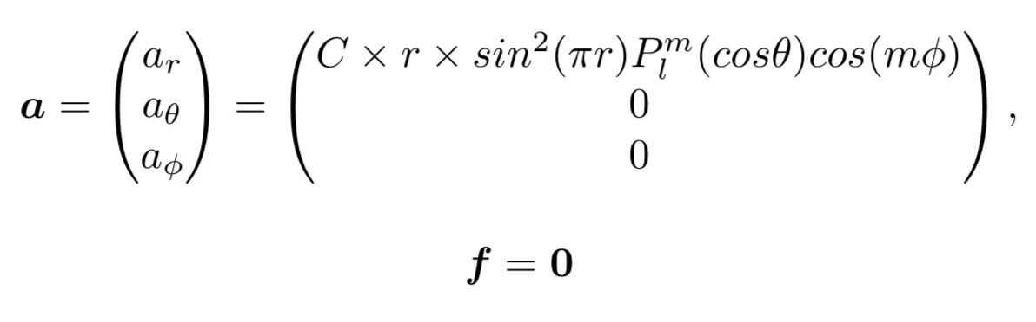
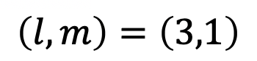
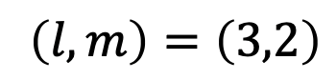
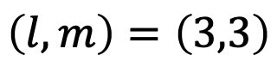
シミュレーションモデルと実装
初期条件（t=0のとき）
球面調和関数
球内部一様
Notes:
次に初期条件ですが、圧力と密度は球内部一様、質量流速はゼロ、磁場のベクトルポテンシャルの半径成分に球面調和関数を入れました。エルとエムはそれぞれこの（下）不等式を満たす整数です。
この図はエル、エムが（３、１）、（３、２）、（３、３）のときの初期磁場の構造を示しています。本研究ではこの３通りのシミュレーションを行いましたが、時間の都合上、（３、３）のときの結果と解析を説明します。

Slide 7
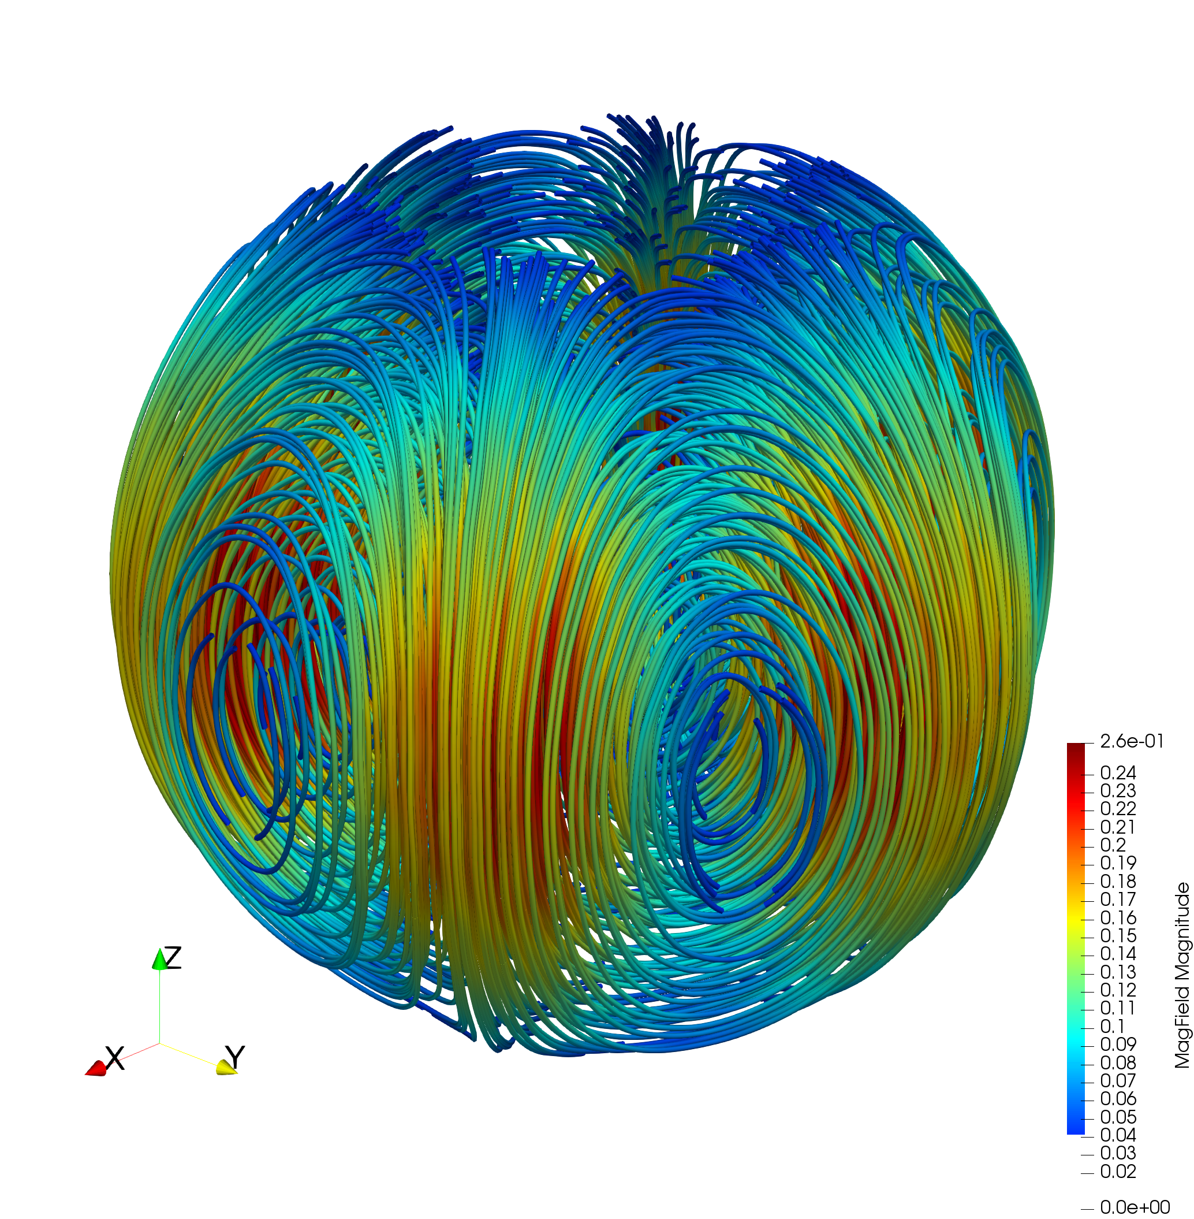
シミュレーションモデルと実装
初期条件（t=0のとき）
球面調和関数
球内部一様
の初期磁場
Notes:
この図はL、Mが（３、３）のときの初期磁場の構造です。６つのリングが対称的に並んでいることがわかります。

Slide 8
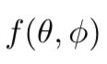
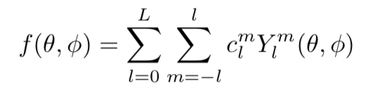
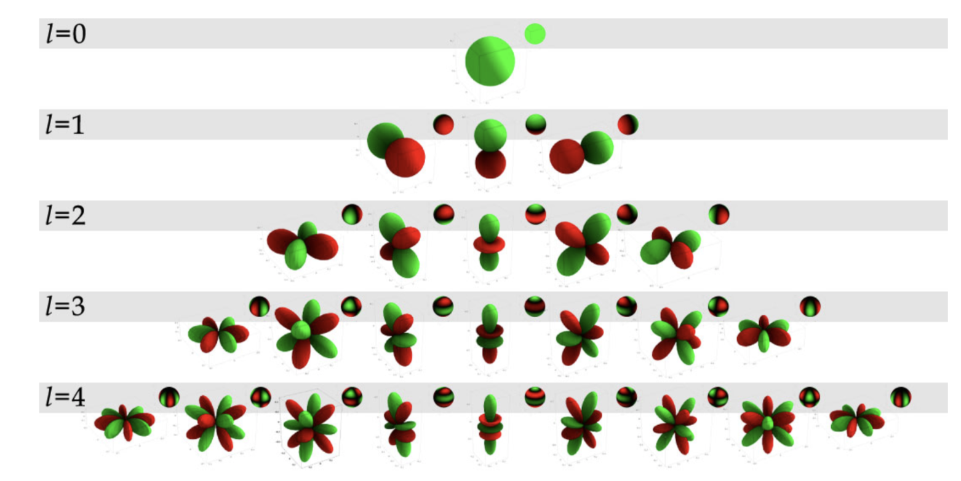
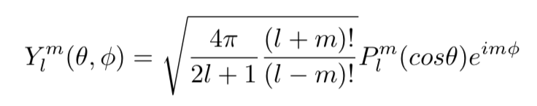
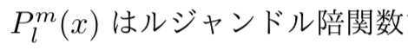
シミュレーションモデルと実装
球面調和関数
球面上の関数 を展開するのに便利な特殊関数
M
-3
0
3
Green Robin, Spherical harmonic lighting: The gritty details
Notes:
磁場のベクトルポテンシャルに球面調和関数を入れたと言いましたが、球面調和関数とはみなさんご存知だと思いますが球面上の関数を展開するのに用いられる特殊関数のことで、以下の式で表されます。
L、Mはそれぞれこの（下）の条件を満たす整数で、cは定数です。
本研究では球面調和関数を初期条件だけでなく解析にも用いています。

Slide 9
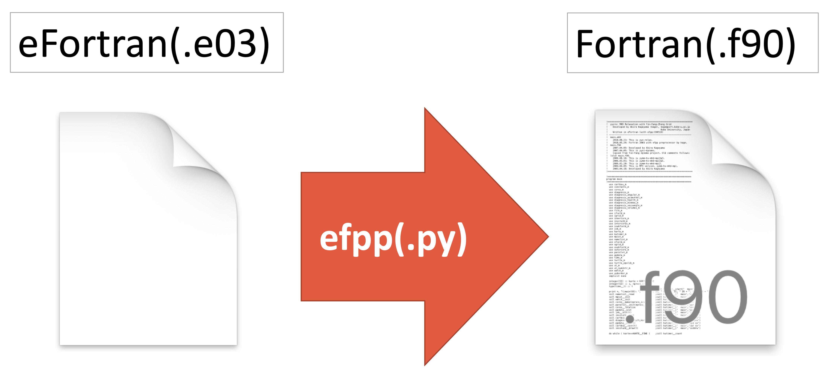
シミュレーションモデルと実装
当研究室のシミュレーションコードを改良するにあたって
複雑で膨大なコード量
メンテナンスが困難
Fortranの方言(eFortran)とプリプロセッサ(efpp)を
開発、コードを書き直す
Notes:
当研究室では数年前からシミュレーションコードの開発と改訂を続けてきました。しかし、シミュレーションコードの複雑化、膨大化が進み、バグのない安全な開発が困難になってきました。そこで、本研究では、簡潔で便利なコーディングを目指すべく、Fortranの方言eFortranとそのプリプロセッサefppを開発しました。
その使い方（下図）としてはeFortranで書かれたコードをefppというプリプロセッサによって標準Fortranに書き直すという流れです。
ーーー
コード実装にあたって
CやJavaにあるブロックコメントアウト機能がFortranにはない
ーーー
Cプリプロセッサはなぜ使わないのか？
→確かにCプリプロセッサにはいろんな機能がありますが、自分で一から作った方が早いので開発しました。またCプリプロセッサは環境に依存しますので、ポータビリティを考え、汎用性が高い文字列置換を使いました。

Slide 10
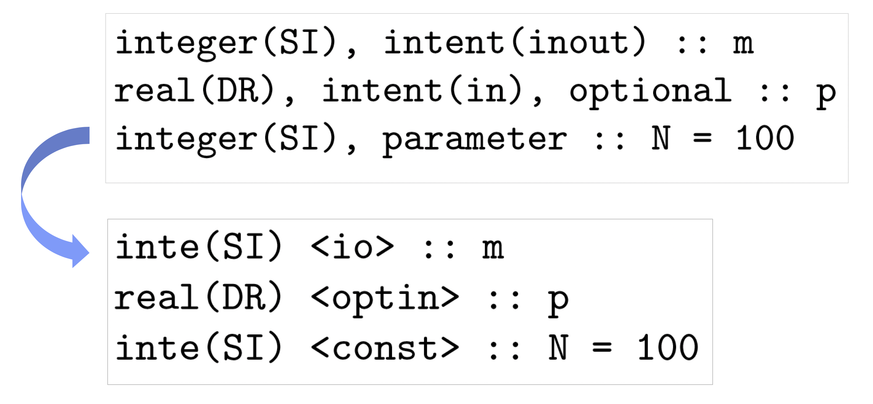
シミュレーションモデルと実装
変数定義の簡略化
標準Fortran
eFortran
Notes:
このeFortranを使えば、シミュレーションコードを簡潔に書くことができます。例えば、シミュレーションコードでよく使われるこのような（上）複雑な変数定義は、eFortranでこのように（下）書くことができます。これより文字数が減るだけでなく、インデントが揃って見やすくなったことがわかります。
ーーー
長い変数定義を短くする

Slide 11
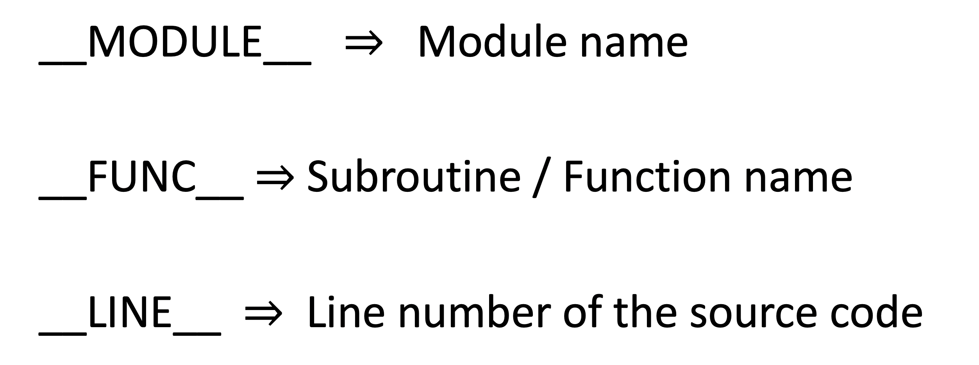
シミュレーションモデルと実装
マクロ定義
Notes:
またプログラム中に書かれた特別な文字列を変換することができます。例えば、このように（上）モジュールという文字列をプログラムに書き込めば、efppによってその文字列が書かれたモジュールの名前に変換されます。
この機能はシミュレーションでプログラムが正常に動作しているかを出力する際によく用います。
ーーー
シミュレーションでよくやる標準出力でバグを確認する作業を簡単にできる

Slide 12
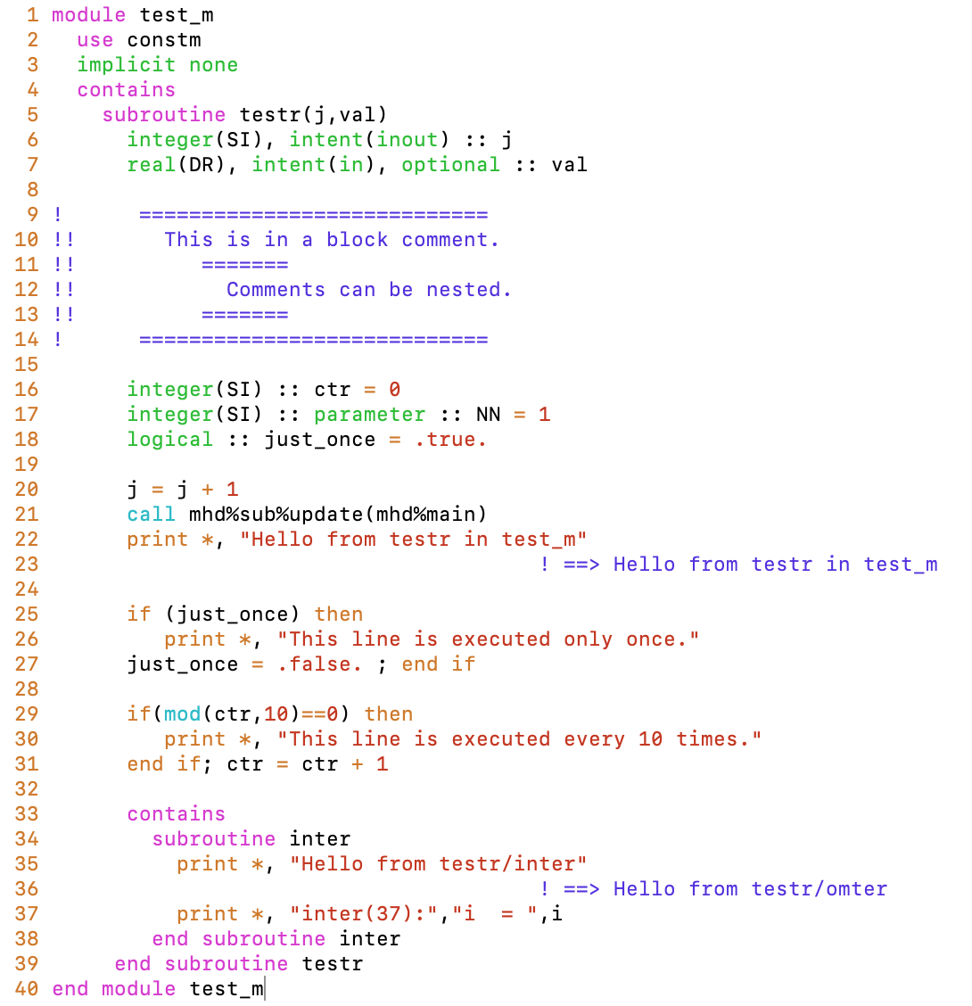
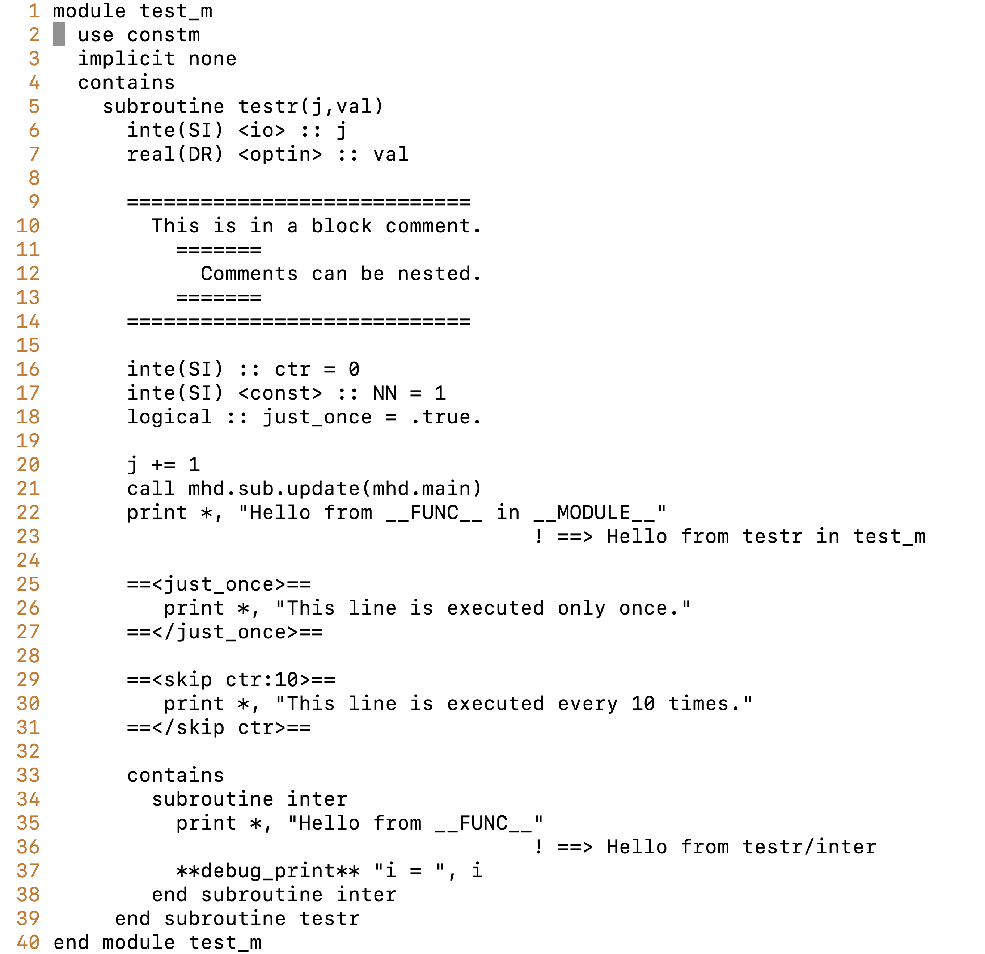
シミュレーションモデルと実装
40行 138単語 1128バイト
40行 116単語 1048バイト
標準Fortran
eFortran
Notes:
eFortranと標準Fortranのサンプルコードを示します。特に注目して欲しいのは、単語数やバイト数はeFortranのほうが少ないのに対し、行数は変わらないというところです。これはデバグの際に行番号の違うことによる混乱を防ぐためです。
ーーー
長い変数定義を短くする

Slide 13
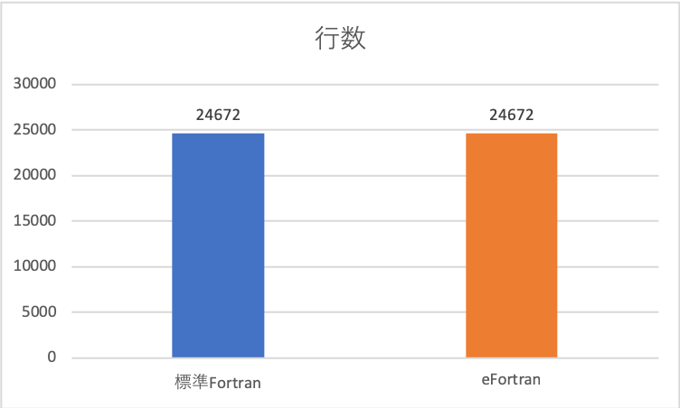
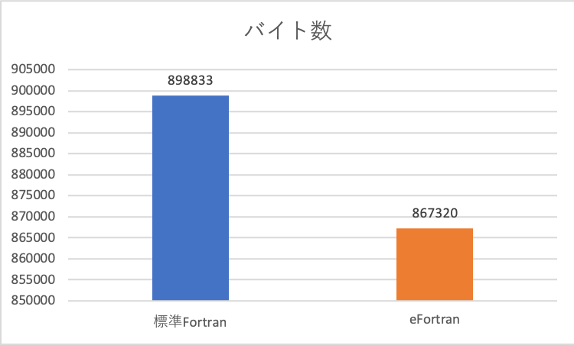
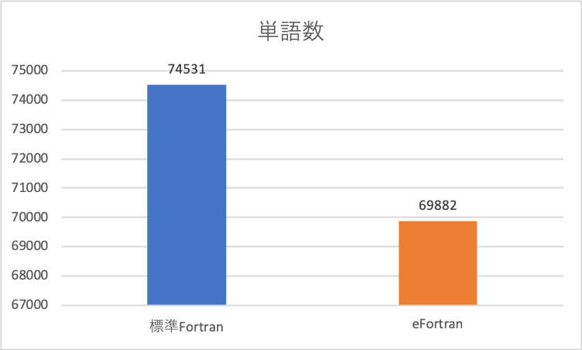
シミュレーションモデルと実装
球MHDシミュレーションコードの全ファイルサイズ
標準Fortran :
24672行 74531単語 898833バイト
eFortran :
24672行 69882単語 867320バイト
Notes:
本研究で用いたMHDシミュレーションコードをeFortranに書き直す前と書き直した後の行数、単語数、バイト数の違いのグラフを示します。eFortranに書き直したことによって４千５百程度の単語と３万近くのバイトが削減されたことがわかります。
ーーー
シミュレーションでよくやる標準出力でバグを確認する作業を簡単にできる

Slide 14
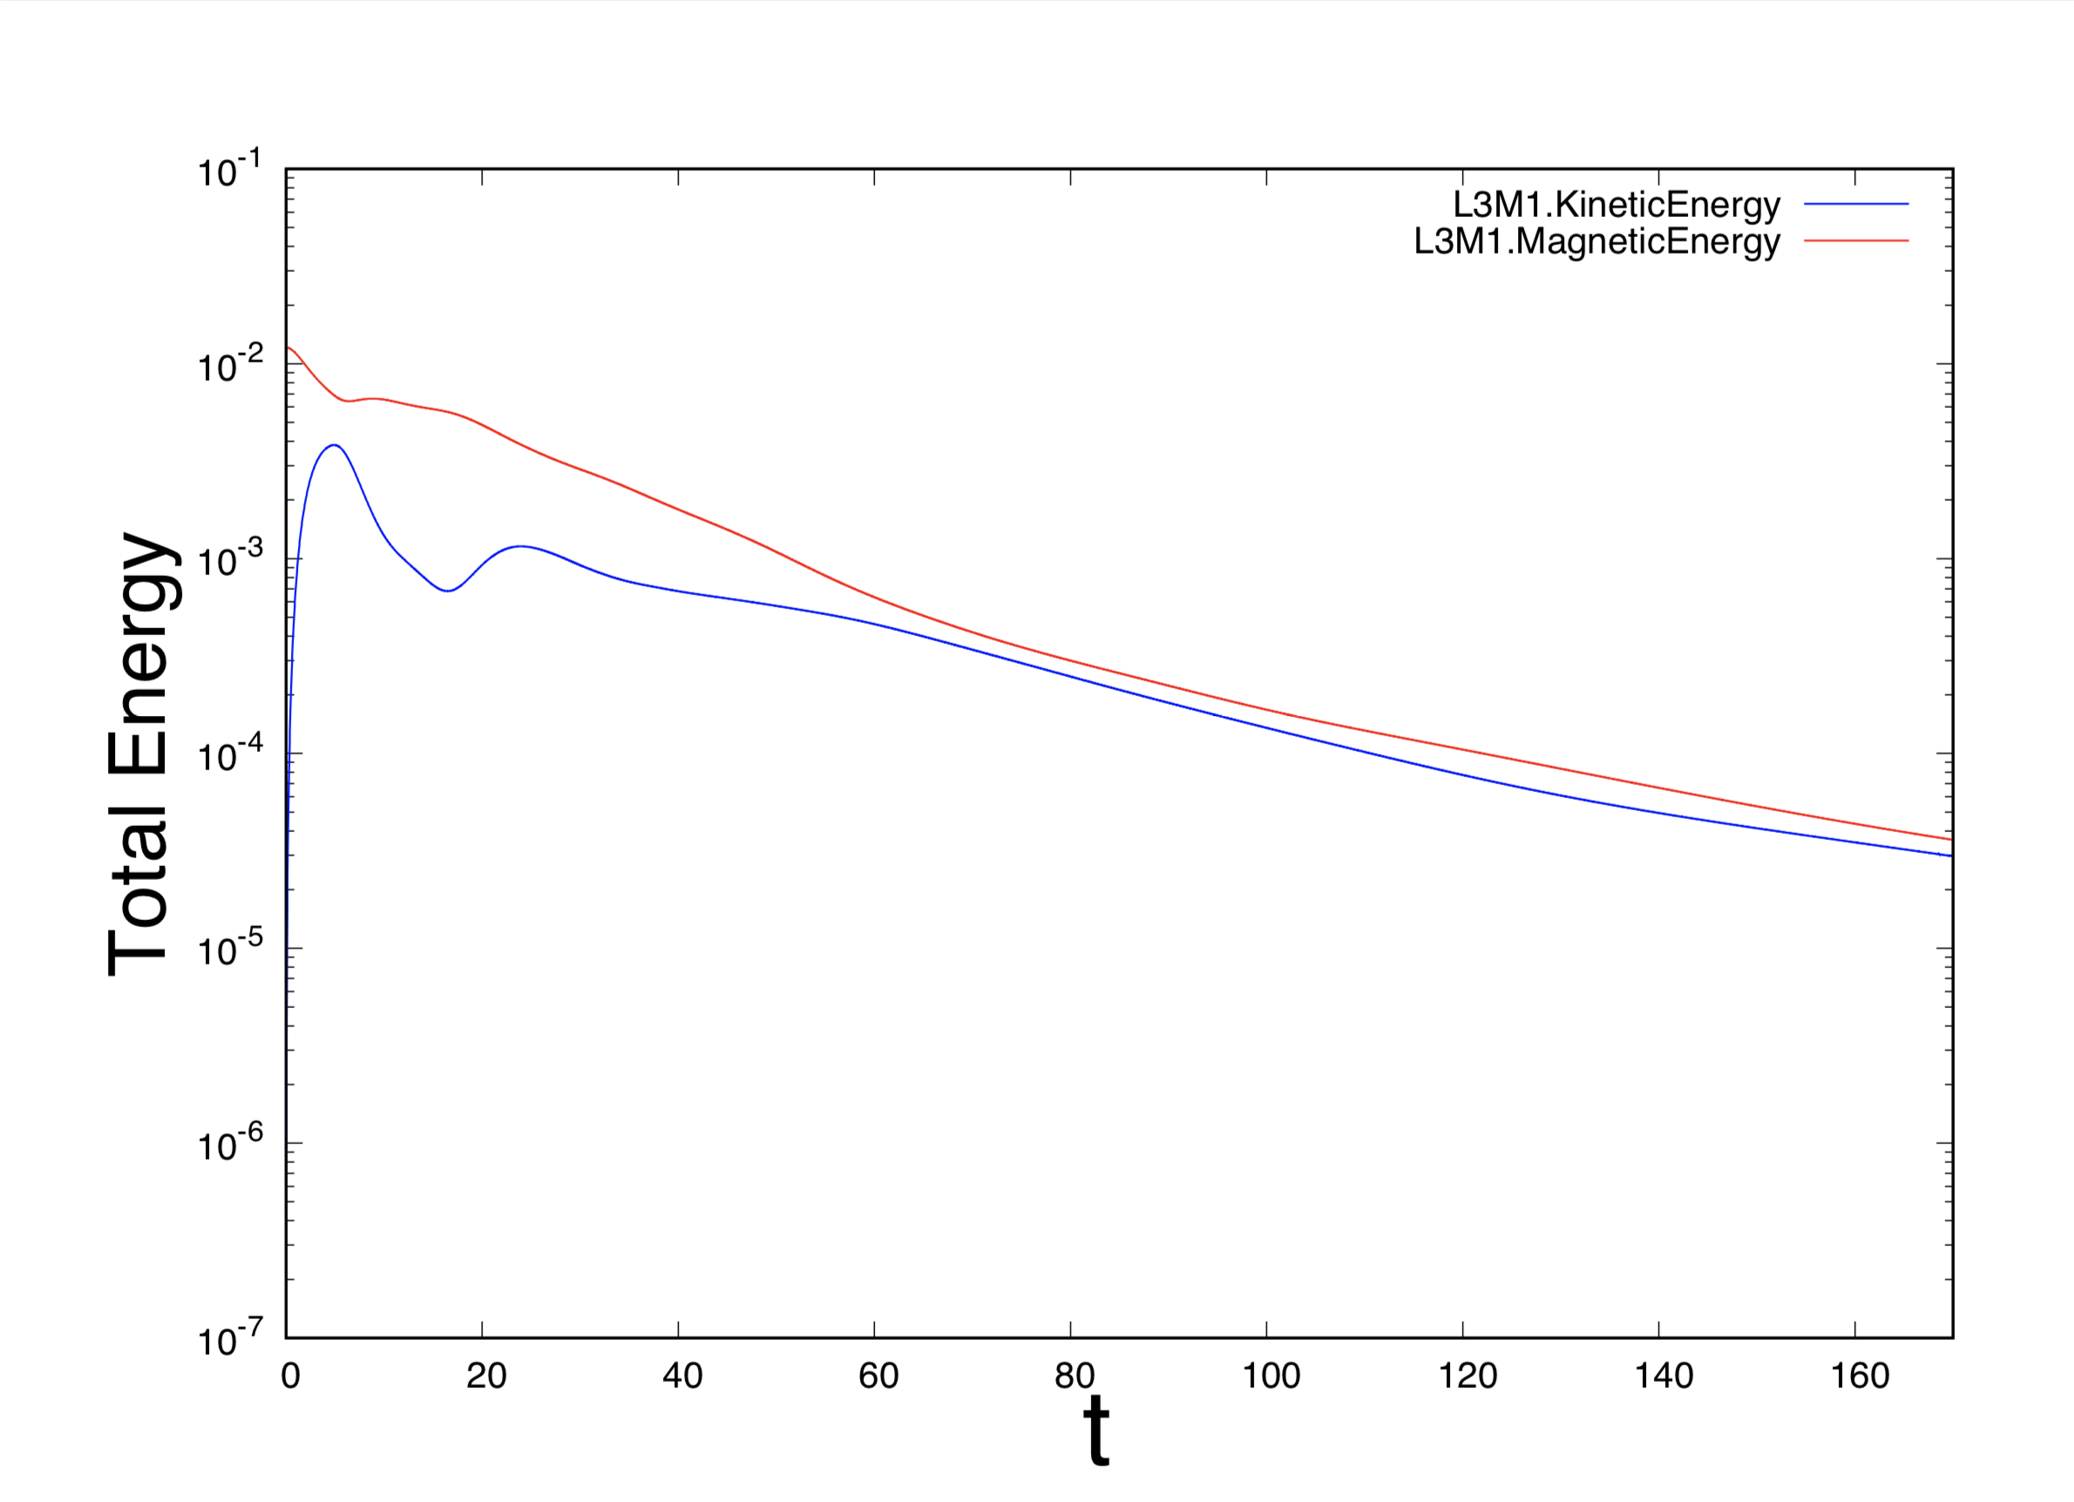
シミュレーション結果
エネルギーの時間発展
Notes:
これより球MHDシミュレーションの結果を示します。
こちらは運動エネルギーと磁気エネルギーの時間発展のグラフで、横軸が時間、縦軸は球内部の総エネルギーを示しています。
青色が運動エネルギー、赤色が磁気エネルギーです。
まずシミュレーションが始まると、運動エネルギーがゼロから急上昇することがわかります。
これは磁気エネルギーが減少することによって、運動エネルギーの駆動力となったからです。
ーーー
横軸：時間、縦軸：球内部のエネルギーの総和、青線：運動エネルギー、赤線：磁気エネルギー

Slide 15
シミュレーション結果
エネルギーの時間発展
互いにエネルギーを交換し合う
（過渡期）
Notes:
また、シミュレーション初期に互いにエネルギーが交換し合う期間があることがわかります。
ーーー
横軸：時間、縦軸：球内部のエネルギーの総和、青線：運動エネルギー、赤線：磁気エネルギー

Slide 16
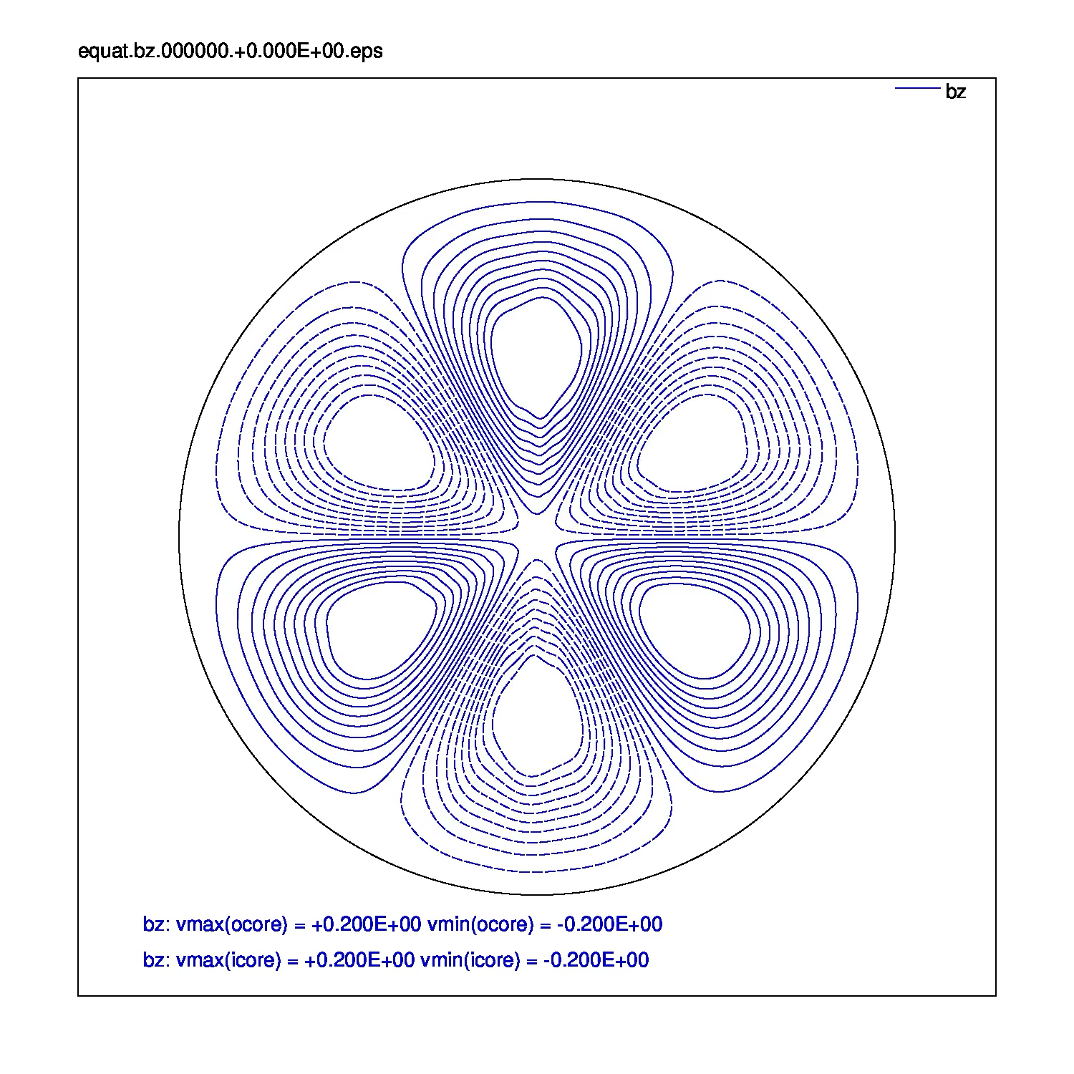
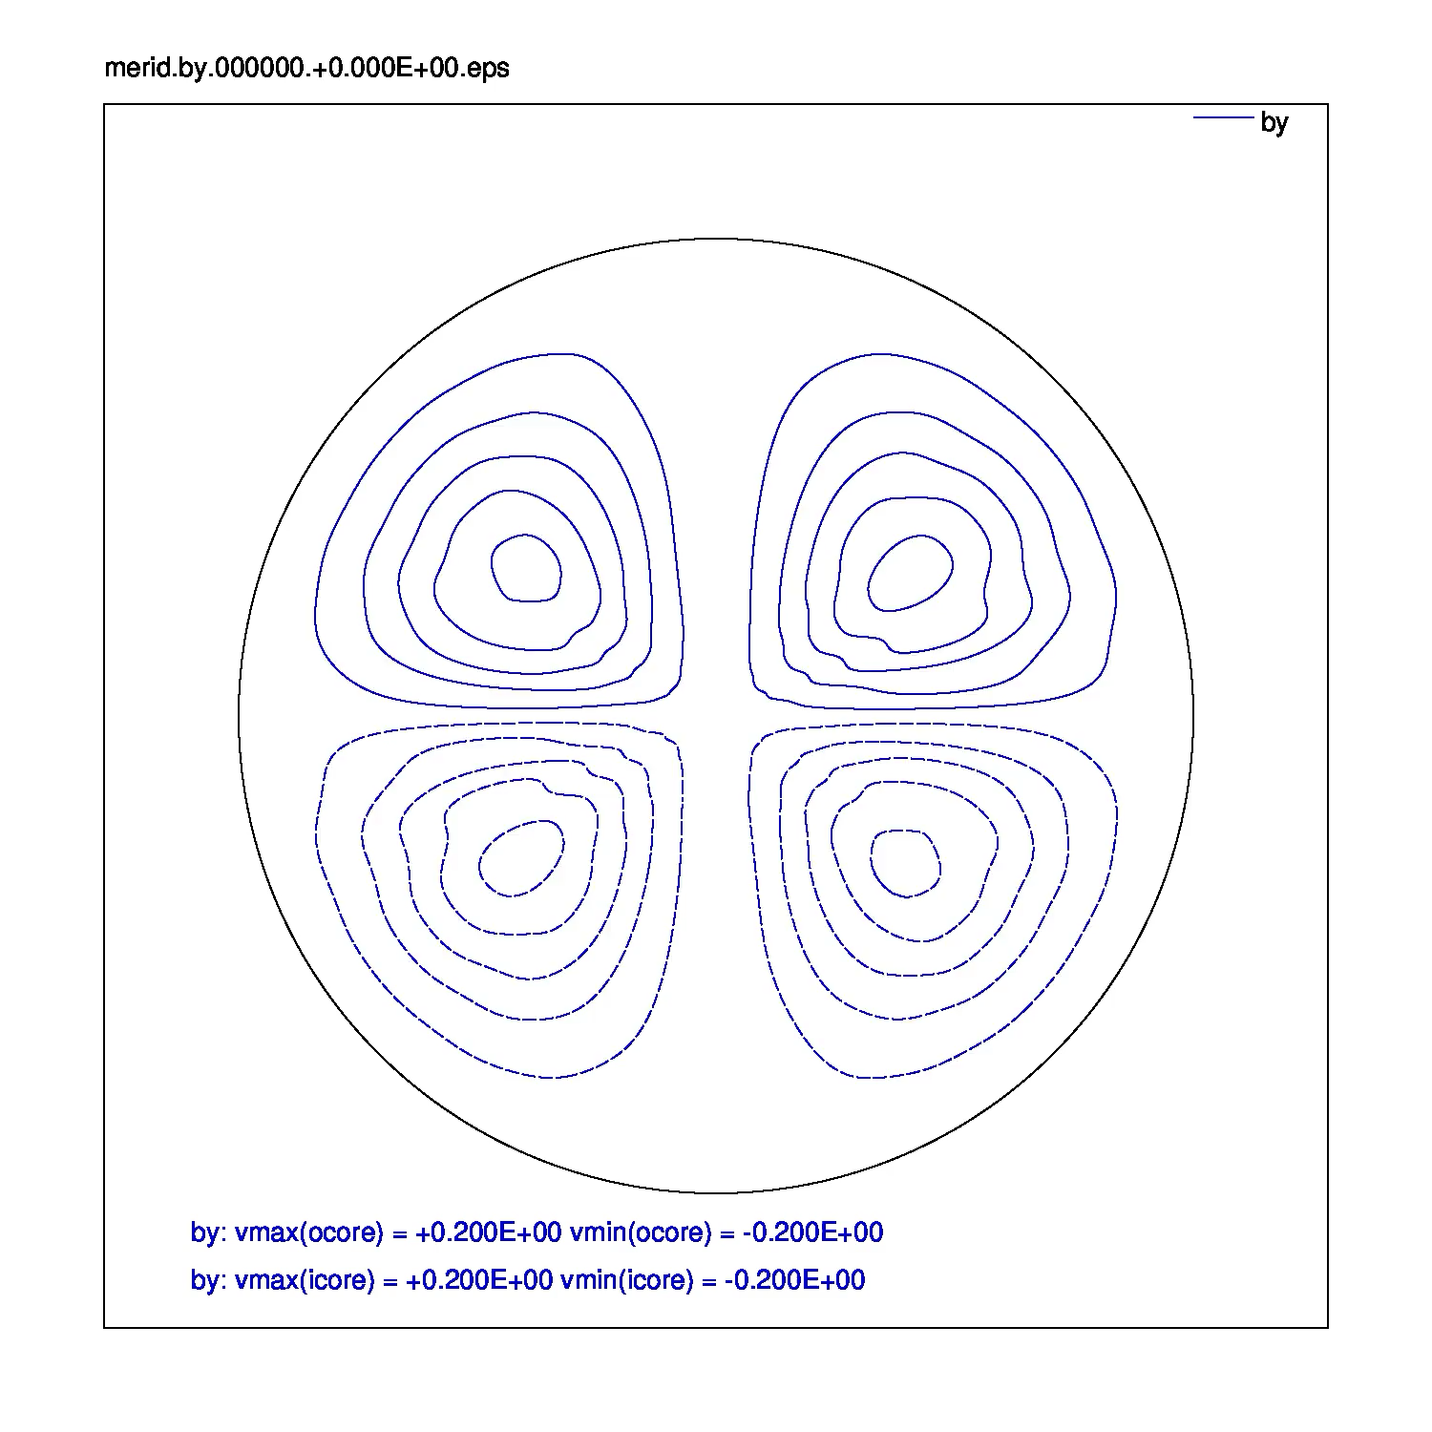
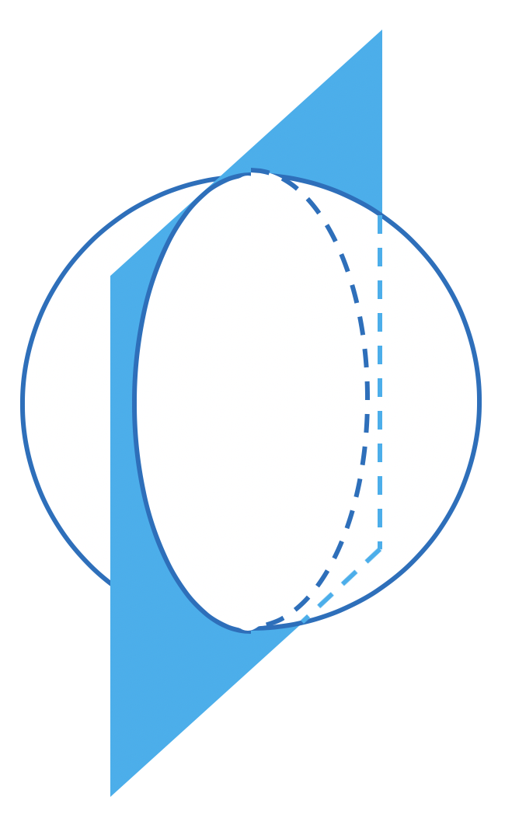
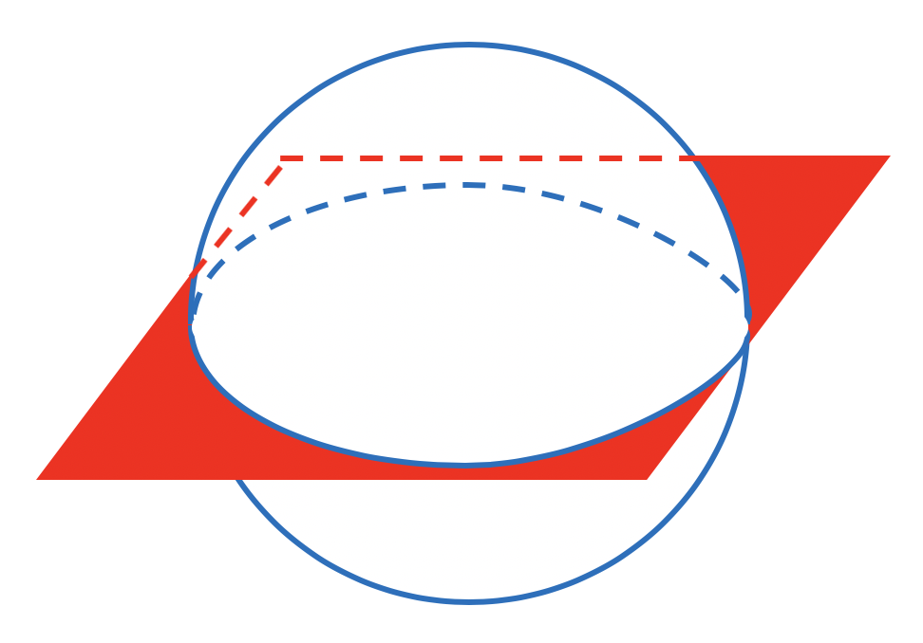
シミュレーション結果
緩和途中の磁場の様子
赤道断面
子午断面
Z
Z
Y
Y
X
X
Notes:
このとき具体的にどうなっているのかについて、流れの様子の赤道断面（左）と子午断面（右）を示します。（動画流す）赤道断面では一度、中心から外側へ６方向に流れが駆動され、最終的に中心方向に流れが生じることがわかります。
子午断面も最初は球の外側へ流れが生じ、最終的に四重極状の流れになっていることがわかりました。

Slide 17
シミュレーション結果
エネルギーの時間発展
振動が収まり、一定の構造に落ち着く
（緩和）
Notes:
このような過渡期をへて、系は緩和状態に移ります。これより緩和状態の解析をした結果について話したいと思います。

Slide 18
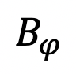
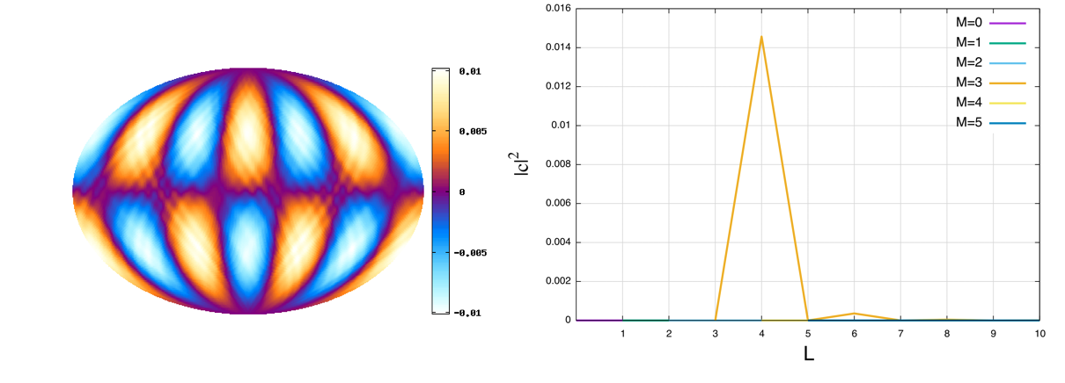
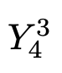
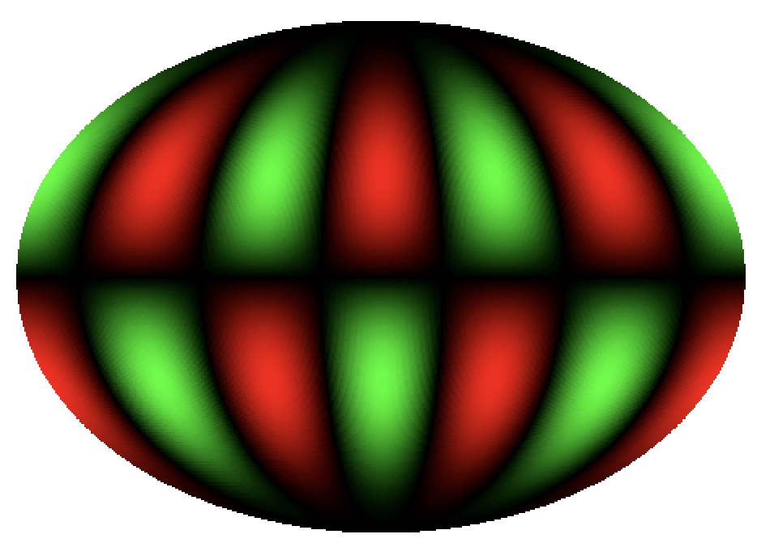
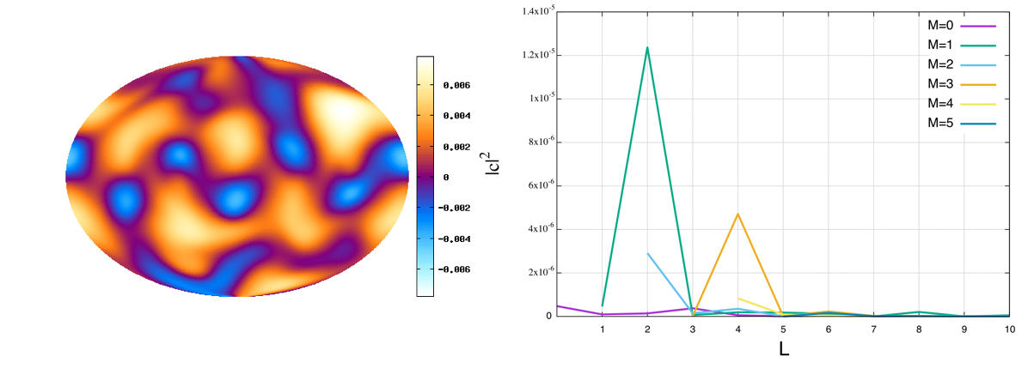
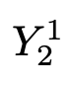
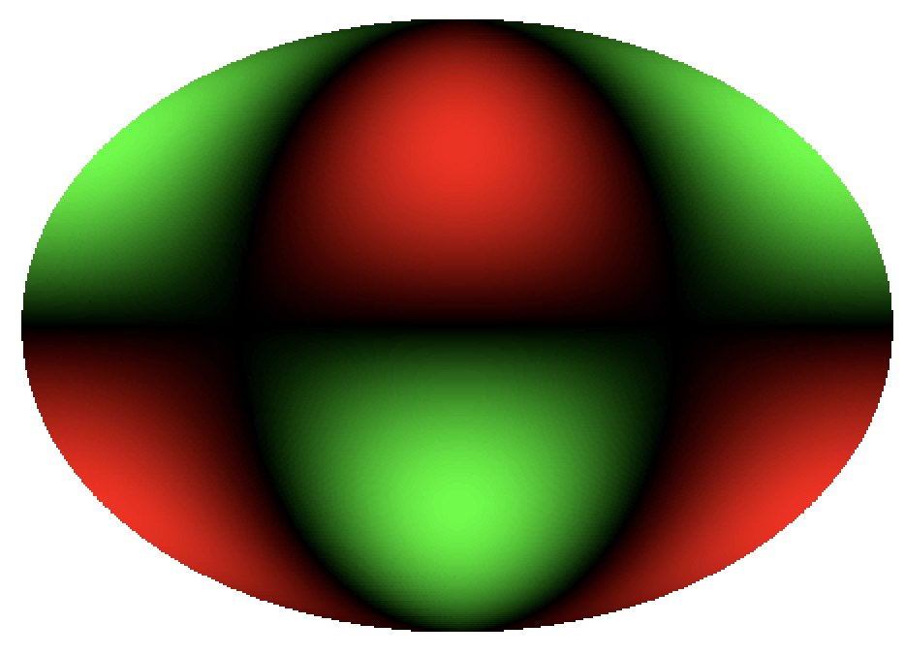
シミュレーション結果
(r=0.9)
緩和前
t=0
緩和後
t=190
Notes:
こちら（左）は球の表面付近の磁場の経度方向成分の表面分布と（右）この球面で球面調和関数展開した時の係数のグラフです。
この図（右端）は球面調和関数の表面分布で、正の領域は緑、負の領域を赤で示しています。
ここからわかることは、緩和前はY43成分が強かったのに対し、緩和後ではY21成分が強くなっていることです。
これはY43よりもY21のほうが構造的に安定しているからで、不安定な状態からエネルギーが緩和した結果と言えます。
ーーー
詳しく解析する。
磁場の経度方向成分のr=0.9の表面分布（モルワイデ図法）とその球面での球面調和関数展開した係数グラフ
Y43成分からY21成分へ
緩和によってY43の正の領域と負の領域がそれぞれつながり、安定な状態へ

Slide 19
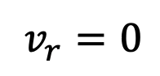
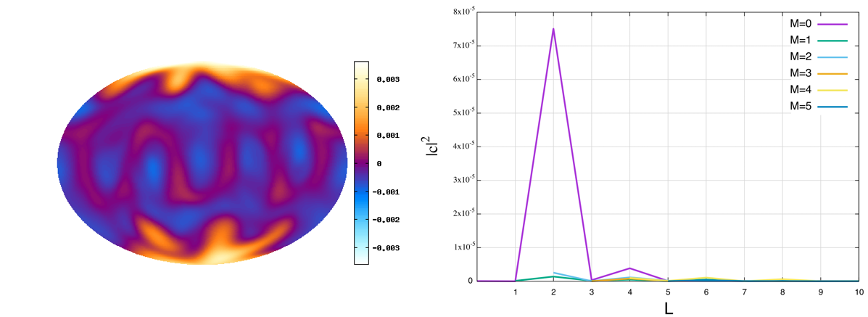
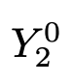
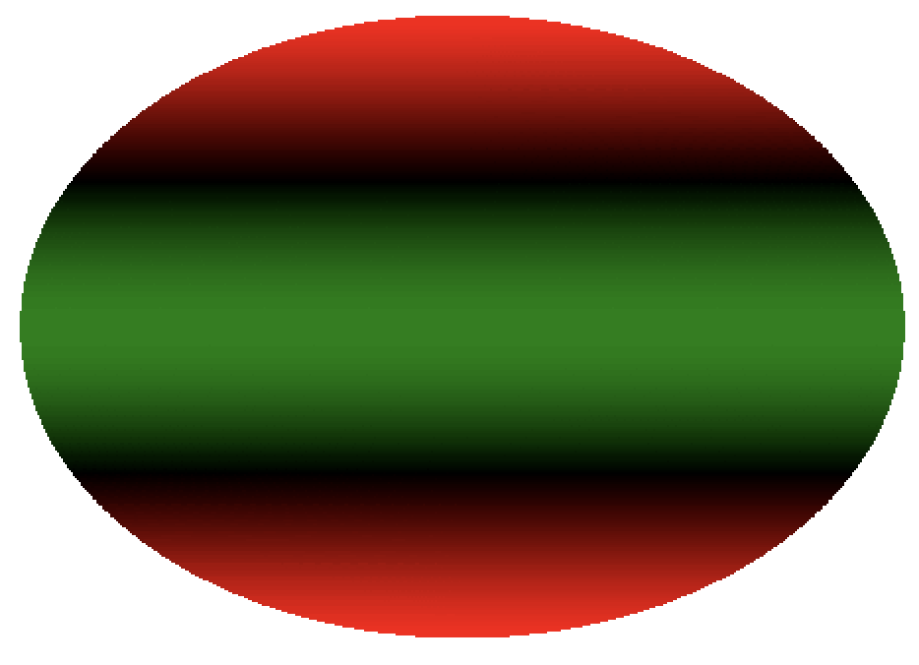
シミュレーション結果
(r=0.9)
緩和前
t=0
緩和後
t=190
Notes:
次に半径方向の速度場の分布を示します。初期にゼロであった流れは緩和後ではY20成分が強い流れが起きていることがわかります。これは先ほど言った通り、磁力線の輪が縮むことによって流れの駆動力となり、そこから安定した構造へ移行したからだと考えられます。ここからも四十極状になっていることがわかります。
ーーー
速度場を考える
速度がゼロの状態からY20成分、四重極状の構造が見られる
おそらく磁力線のリングが縮まり、流れの駆動力となったから

Slide 20
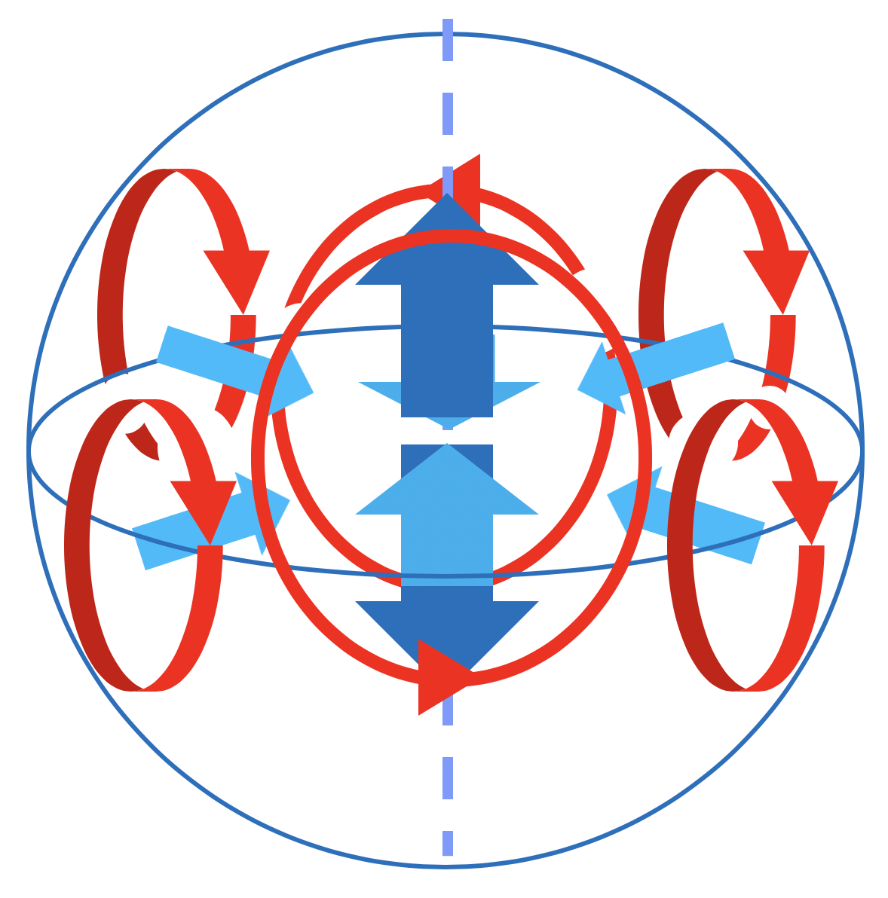
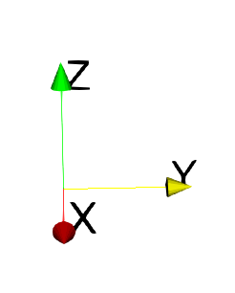
まとめ
磁場：初期の６つのリング構造を保ちつつ、より安定した状態に落ち着く。
速度場：磁力線のリングの中心→球の中心→両極→球の表面→磁力線のリングの中心 という四重極状のサイクルができる。
Notes:
こちらがまとめです。
まず磁場は表面付近で初期の６つの磁力線のリングの構造を保ちつつ、より安定した状態に落ち着くことがわかりました。
また速度場は磁力線のリングの中心から球の中心を通り、両極を通って、球の表面を通り、磁力線のリングの中心に戻るという四十極状のサイクルができることがわかりました。
こちらは磁場と速度場の模式図です。
ーーー
右下：磁場と速度場の模式図、青流れ、赤磁場

Slide 21
今後の課題
磁場の詳しい
緩和理論の構築
異なるL,Mの初期条件で実験 →L,Mと緩和状態の表
Notes:
こちらが今後の課題です。
速度場の構造は単純でわかりやすかったのですが、磁場の中心付近の構造は複雑なのでより詳しい解析が必要になります。そして、そこから本研究の最終目的である一般的な緩和理論の構築へつなげることが一つの課題です。また様々なエル、エムの初期条件の緩和状態を調べて一つの表にするのも興味深いと考えています。
以上で発表を終わります。

Slide 22
Notes:
This is the outline my talk today.
First, I will present background of my purpose today.
Then, I will introduce some features of our direct named efortan.
And , I will explane those features with sample source codes.

Slide 23
シミュレーション結果（流れ場）
Notes:
横軸：時間、縦軸：球内部のエネルギーの総和、青線：運動エネルギー、赤線：磁気エネルギー

Slide 24
シミュレーション結果
緩和途中の磁場の様子
Notes:
このとき具体的にどうなっているのかについて、流れの様子の赤道断面（左）と子午断面（右）を示します。（動画流す）赤道断面では一度、中心から外側へ６方向に流れが駆動され、最終的に中心方向に流れが生じることがわかります。
子午断面も最初は球の外側へ流れが生じ、最終的に四重極状の流れになっていることがわかりました。

Slide 25
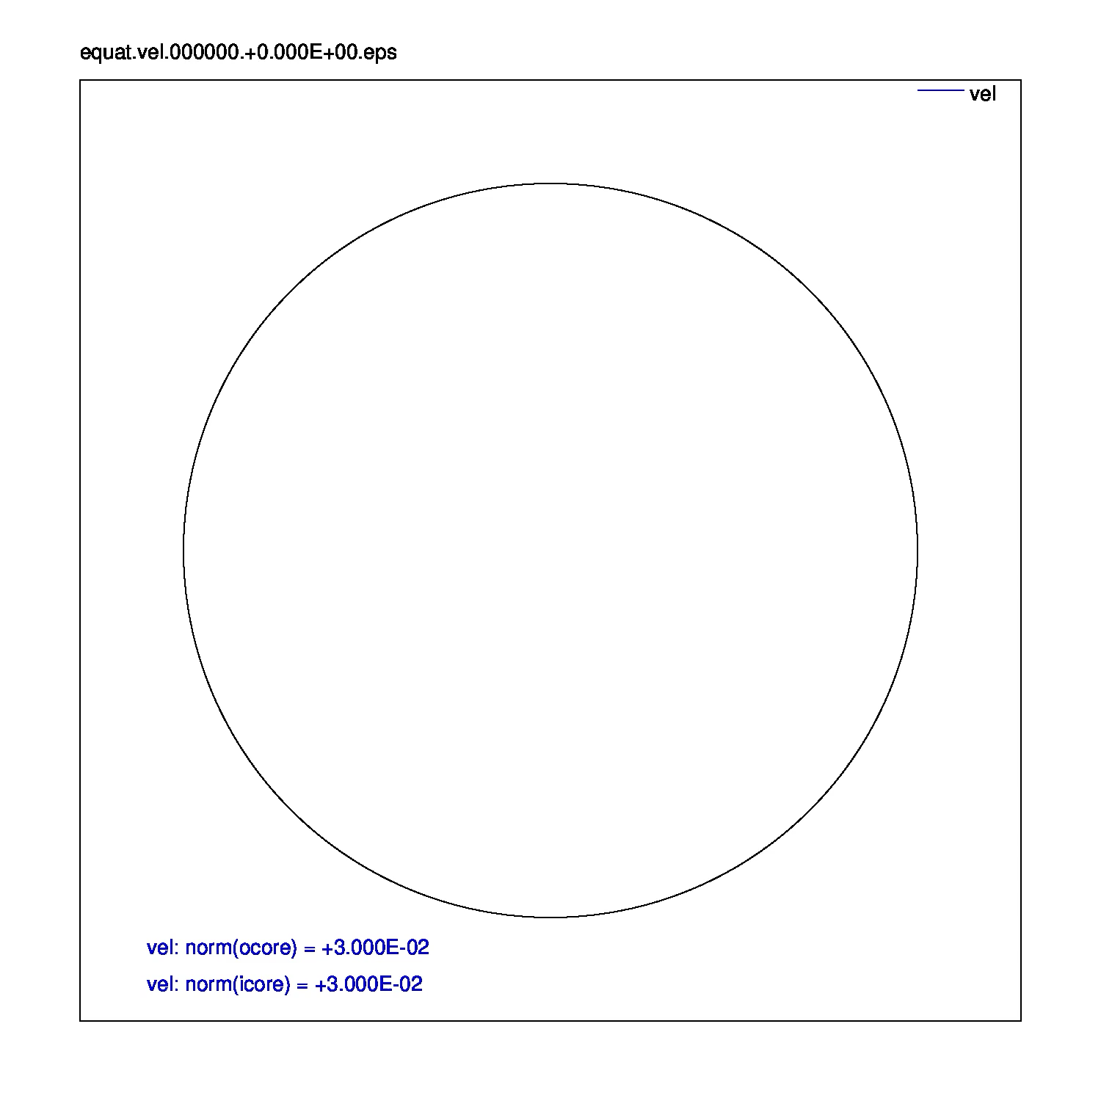
シミュレーション結果
赤道断面上の速度場
子午断面
時間
赤道断面
Notes:
このとき具体的にどうなっているのかについて、流れの様子の赤道断面（左）と子午断面（右）を示します。（動画流す）赤道断面では一度、中心から外側へ６方向に流れが駆動され、最終的に中心方向に流れが生じることがわかります。
子午断面も最初は球の外側へ流れが生じ、最終的に四重極状の流れになっていることがわかりました。

Slide 26

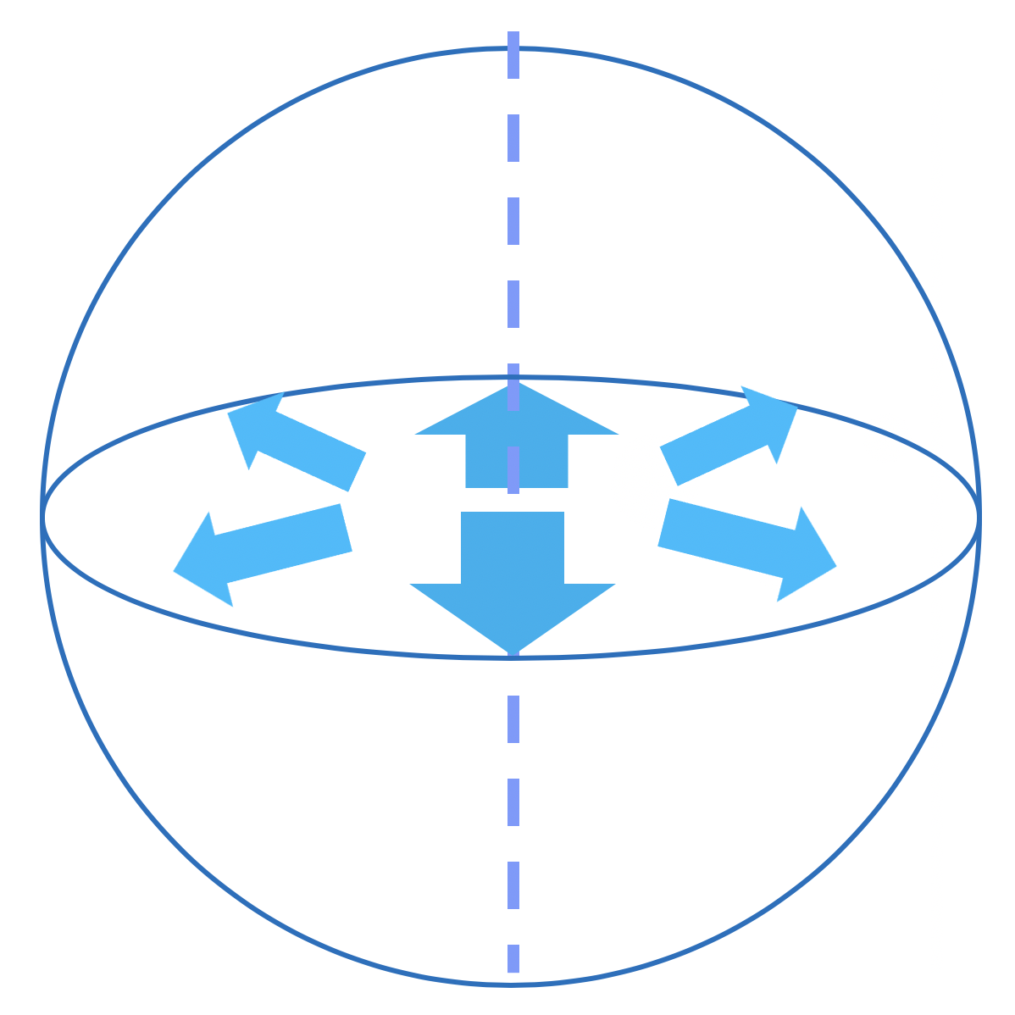
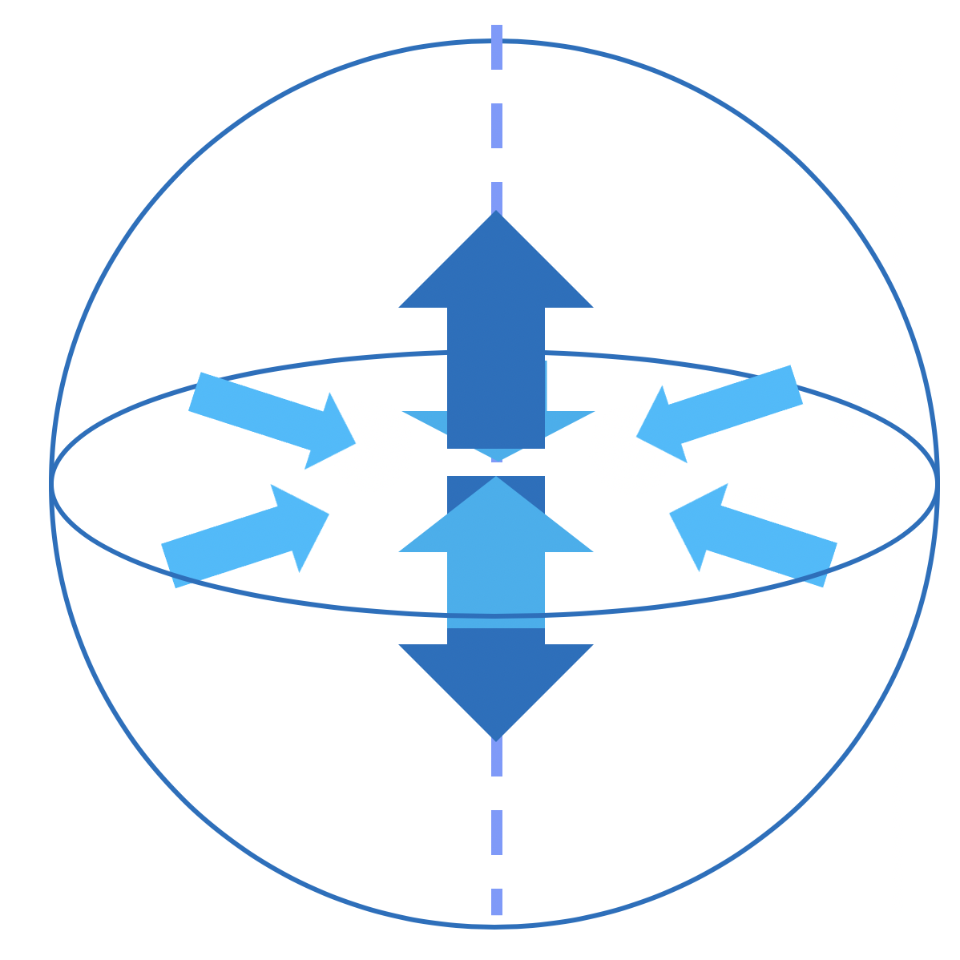

シミュレーション結果
Notes:
横軸：時間、縦軸：球内部のエネルギーの総和、青線：運動エネルギー、赤線：磁気エネルギー

Slide 27
シミュレーション結果
赤道断面上の磁場
子午断面上の磁場
Notes:
このとき具体的にどうなっているのかについて、流れの様子の赤道断面（左）と子午断面（右）を示します。（動画流す）赤道断面では一度、中心から外側へ６方向に流れが駆動され、最終的に中心方向に流れが生じることがわかります。
子午断面も最初は球の外側へ流れが生じ、最終的に四重極状の流れになっていることがわかりました。

Slide 28
研究手法
研究手法
球状容器内部にMHD流体を満たし、初期状態を決める。
→ 時間発展はどうなるか？
→ 最終的な状態（緩和状態）は？
Yin-Yang-Zhong格子を用いた球MHDシミュレーション

Slide 29

シミュレーションモデルと実装
ブロックコメントアウト
eFortran
標準Fortran
Notes:
左：eFortran、右：Fortran
入れ子も可能
本研究ではeFortranでコーディングした。

Slide 30

シミュレーションモデルと実装
Fortran：高級プログラミング言語の一つ。HPC（高性能計算）に特化している。
→ コーディングがしづらい
Notes:
コード実装にあたって
CやJavaにあるブロックコメントアウト機能がFortranにはない

Slide 31


シミュレーション結果
緩和前
緩和後
B
(v=0)
B
v
Notes:
This is the outline my talk today.
First, I will present background of my purpose today.
Then, I will introduce some features of our direct named efortan.
And , I will explane those features with sample source codes.

Slide 32

ルジャンドル陪関数と球面調和関数
$$P_{0}^{0}\left(x\right)=1$$ | $$Y_{0}^{0}=\sqrt{\frac{1}{4π}}$$
$$P_{1}^{1}\left(x\right)={−(1−x^{2})}^{1/2}$$ | $$Y_{1}^{1}=−\sqrt{\frac{3}{8π}}\sin^{2}θe^{iφ}$$
$$P_{1}^{0}\left(x\right)=x$$ | $$Y_{1}^{0}=\sqrt{\frac{3}{4π}}cosθ$$
$$P_{2}^{2}\left(x\right)={3(1−x^{2})}^{ }$$ | $$Y_{2}^{2}=\frac{1}{4}\sqrt{\frac{15}{2π}}\sin^{2}θe^{2iφ}$$
$$P_{2}^{1}\left(x\right)={−3(1−x^{2})}^{1/2}x$$ | $$Y_{2}^{1}=−\sqrt{\frac{15}{8π}}\sin^{ }θ{cosθe}^{iφ}$$
$$P_{2}^{0}\left(x\right)={\frac{1}{2}(3x^{2}−1)}^{ }$$ | $$Y_{2}^{0}=\sqrt{\frac{5}{4π}}(\frac{3}{2}\cos^{2}θ−\frac{1}{2})$$
Notes:
リングの数を増やすとお互いのリングが縮まるのを妨げるため、発散を防ぐことができる

Slide 33


論文中のルジャンドル陪関数
Notes:
リングの数を増やすとお互いのリングが縮まるのを妨げるため、発散を防ぐことができる

Slide 34




ルジャンドル陪関数とは
関数$f(x)$を展開するのに便利な直交関数
Notes:
リングの数を増やすとお互いのリングが縮まるのを妨げるため、発散を防ぐことができる

Slide 35
境界条件について
Stress-free 境界
rigid 境界
0
v
0
v
0
特徴：角運動量がほぼ保存する
特徴：現実に近い
Notes:
Rigid境界の方が自然界で一般的
問題になるのは流れのエネルギーが消えてしまうこと

Slide 36

境界条件について
Notes:
Rigid境界の方が自然界で一般的
問題になるのは流れのエネルギーが消えてしまうこと

Slide 37
Notes:
This is the outline my talk today.
First, I will present background of my purpose today.
Then, I will introduce some features of our direct named efortan.
And , I will explane those features with sample source codes.

